Slide 1
Google sheets API
Leon

Slide 2
Introduce
Google sheets 提供 API 服務為外部接口，開發者可使用其開發程式對 Google sheets 進行自動化操作。本文以 python pandas 為外部程式示範 Google sheets 的讀寫。
Google sheets 自動化概念圖:
System(ex.SF)
Google Doc
systemA_table
Pandas
output data
(Dataframe)
output data
(Google sheets)
systemA_table
API
Google sheet API
systemA_table
System data

Slide 3
Step
建立 Google API Developer 專案。
在專案中啟用 Google sheets API。
建立 API 憑證。
建立 API 服務帳戶。
建立 API 金鑰，並下載。
新增 Google sheets 並共用給 API 服務帳戶。
使用 pyhon pandas 對 Google sheets 進行讀寫。

Slide 4
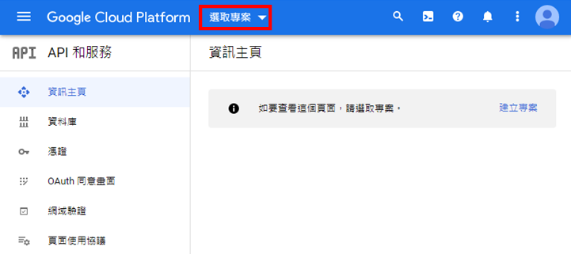
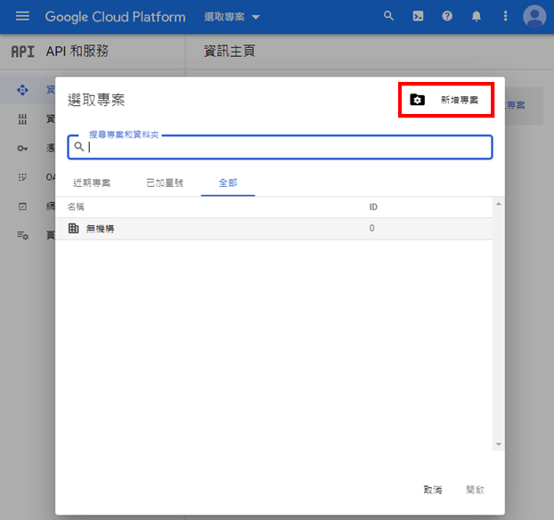
建立 Google API Developer 專案
前往 https://console.cloud.google.com/apis
新增 Google API Developer 專案

Slide 5
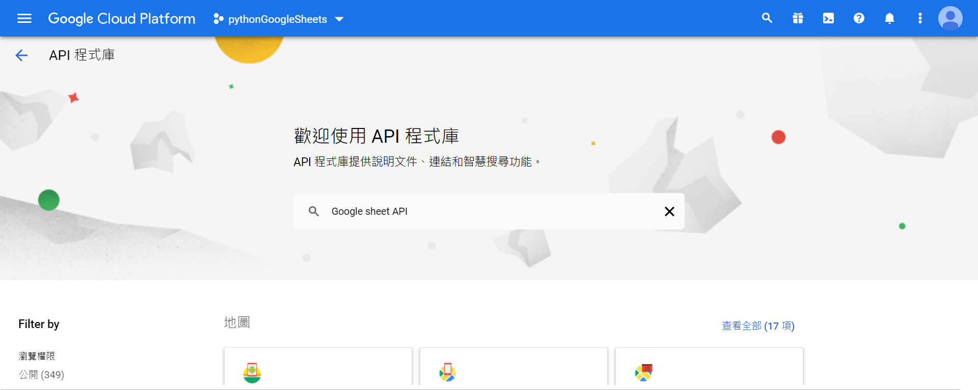
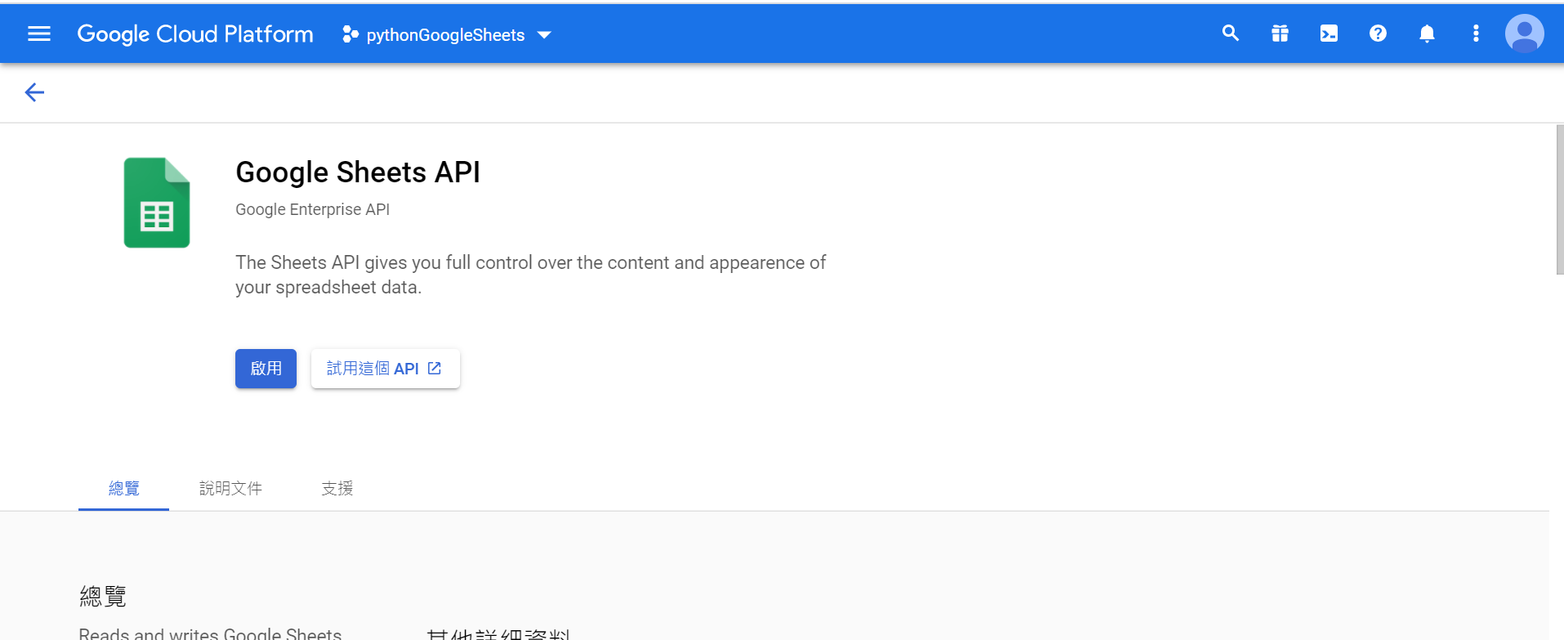
在專案中啟用 Google sheets API
到專案頁面，啟用 API 服務
搜尋 google sheets API
啟用 google sheets API

Slide 6
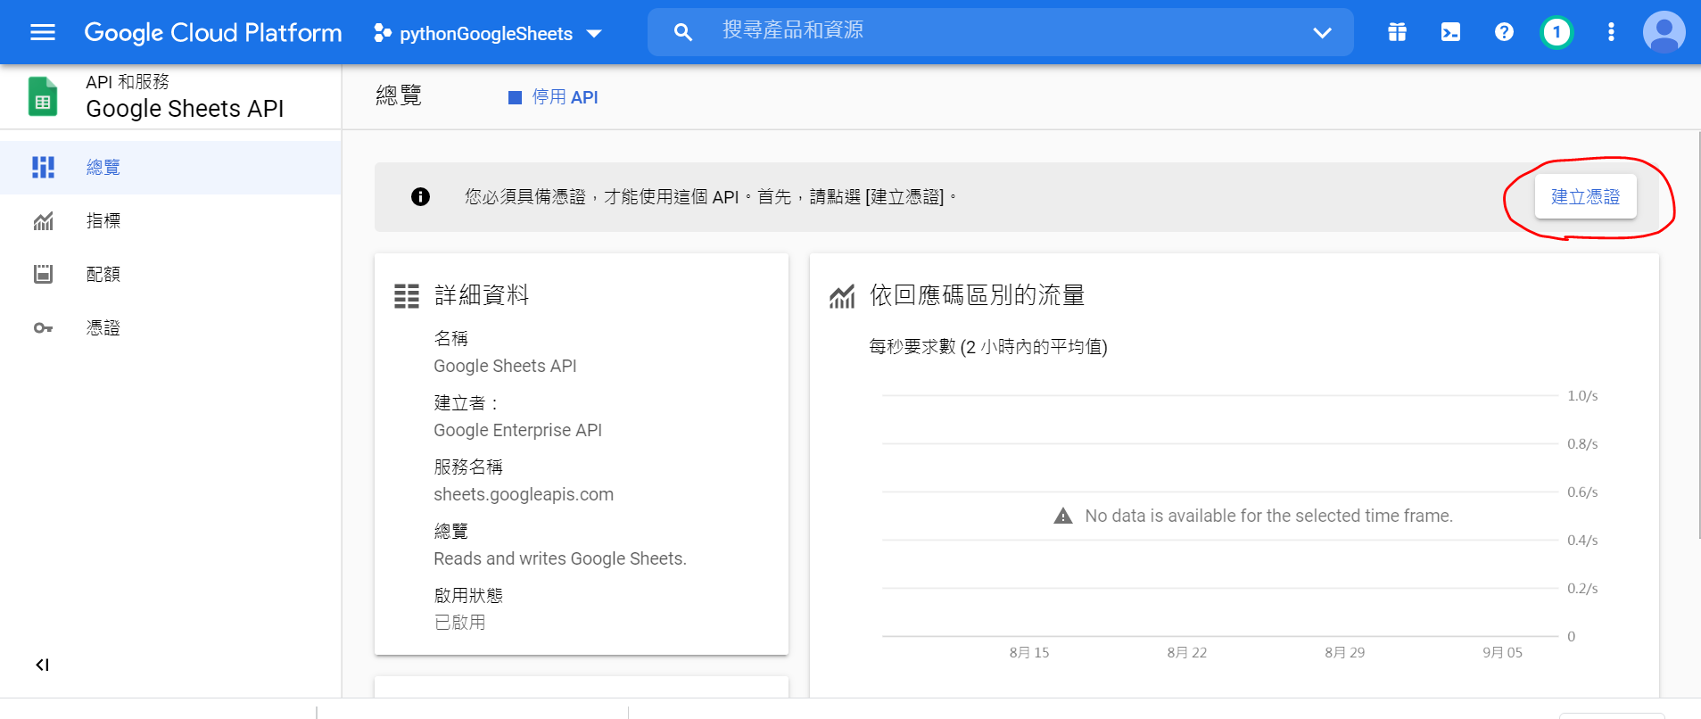
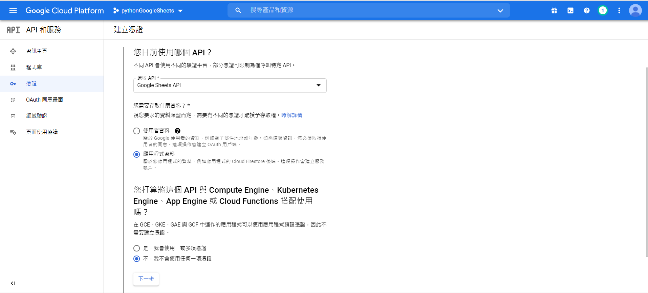
建立 API 憑證
到 API 頁面點擊建立憑證
選取要建立的 API 憑證 : Google Sheets API
點選下一步開始建立 API 帳戶。

Slide 7
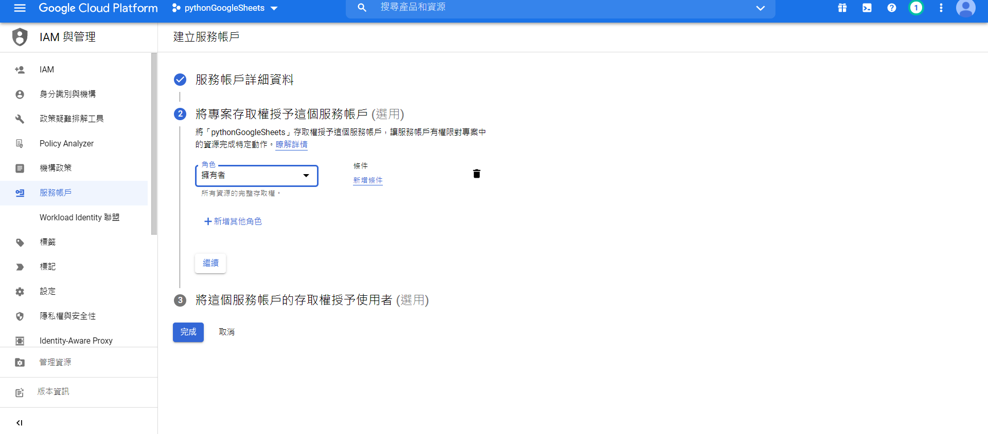
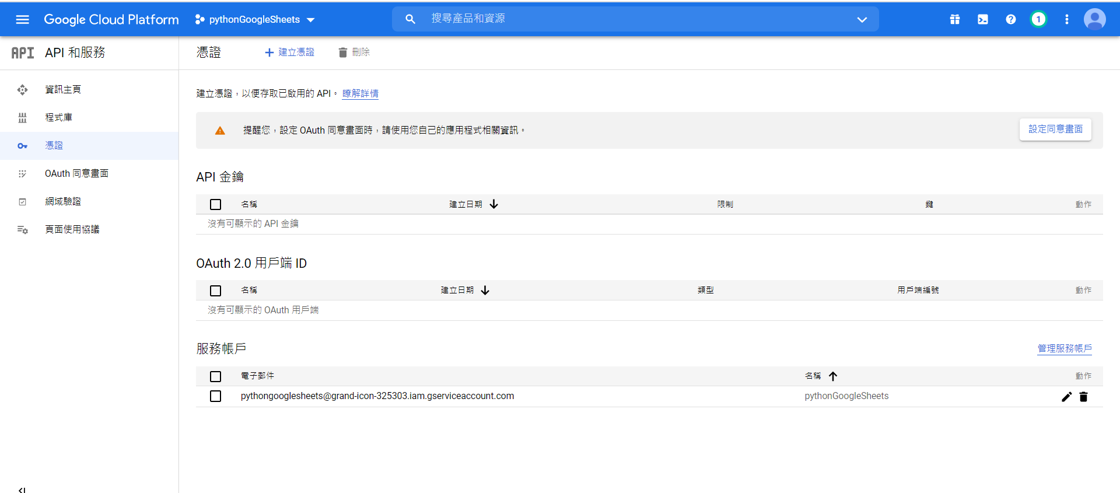
建立 API 服務帳戶
按照 1 、2、3 步驟設定建立帳戶
點選已建立的新帳戶，開始建立 API 金鑰

Slide 8
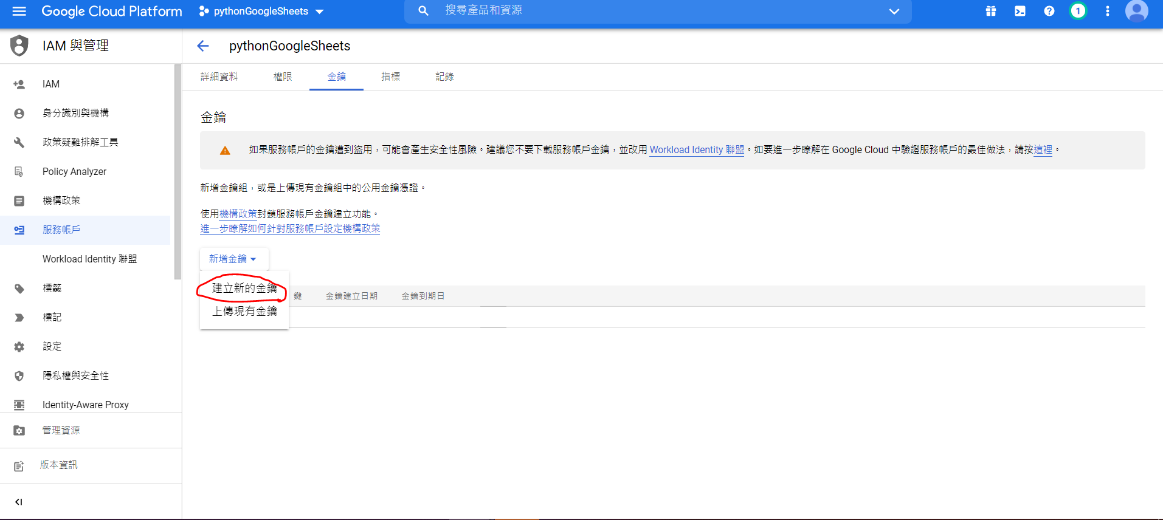
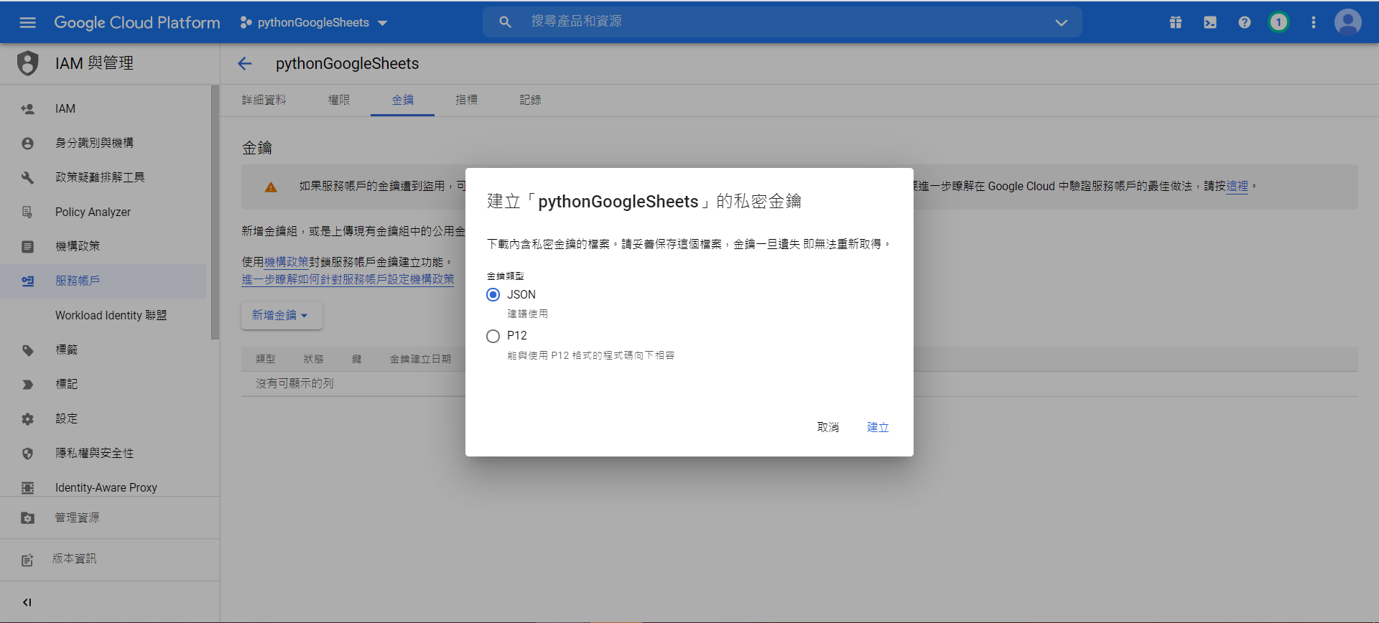
建立 API 金鑰，並下載
帳戶的金鑰頁面，建立新的金鑰
金鑰下載下來並放入專案

Slide 9
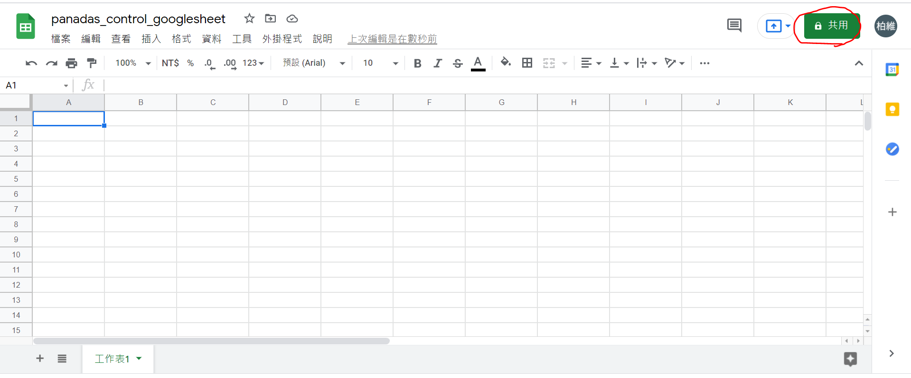
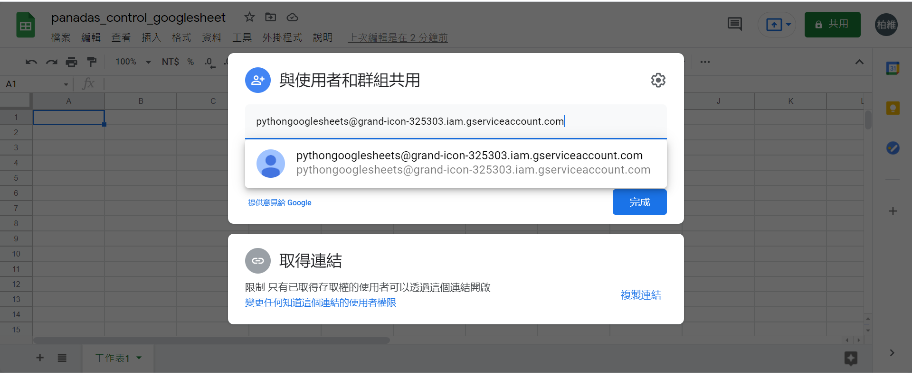
新增 Google sheets 並共用給 API 服務帳戶。
開啟新google sheets 點擊共用
複製API複製API服務帳戶到 Google sheets 共用

Slide 10
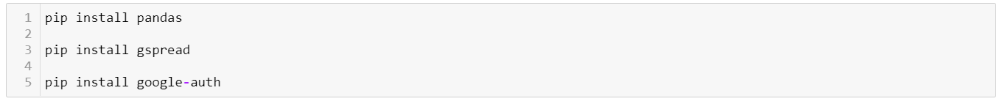
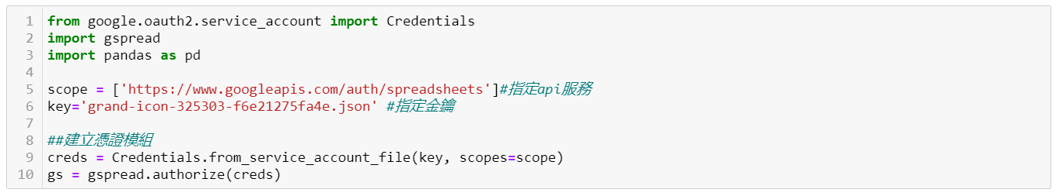
Python pandas 對 Google sheets 進行讀寫
安裝相關套件
建立憑證模組

Slide 11
Python pandas 對 Google sheets 進行讀寫
安裝相關套件
建立憑證模組
和共用 google sheets 取得連線

Slide 12
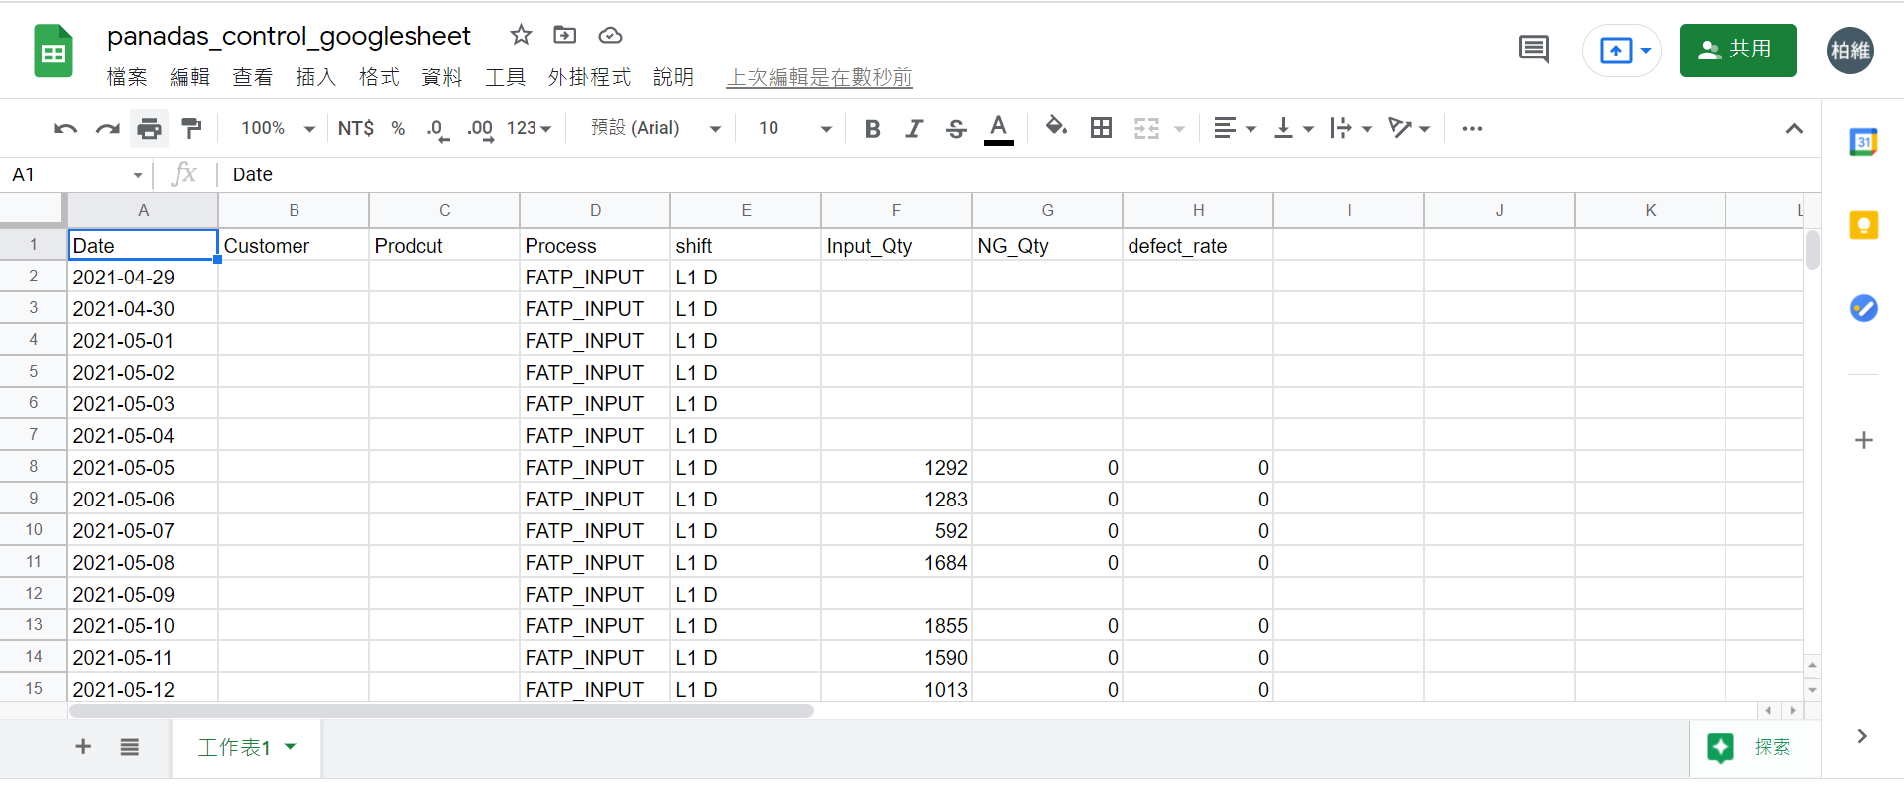
Python pandas 對 Google sheets 進行讀寫
Pandas 寫入 Google Sheets
Pandas 寫入 Google Sheets

